Slide 1

Az ember tragédiája színpadi feldolgozásai
Madách Imre művének színházi értelmezései
Paulay Ede
Németh Antal
Gellért Endre
Készítette:
Csortó Vivien, Textor Sára, és Bandrus Orsolya

Slide 2
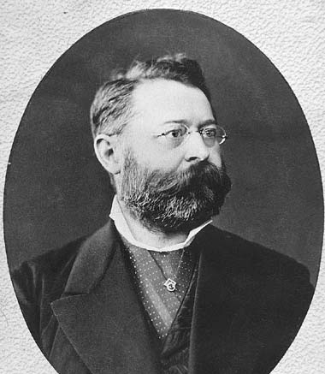
Paulay Ede rendezése (1883)
Az első színpadi bemutató a Nemzeti Színházban
Hű a szöveghez és a szerzői szándékhoz
Látványos, de klasszikus színpadkép
A mű színpadra alkalmazásának alapja

Slide 3
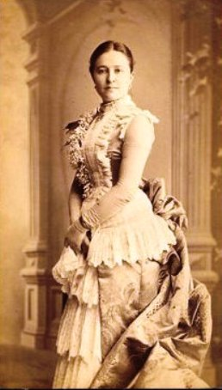
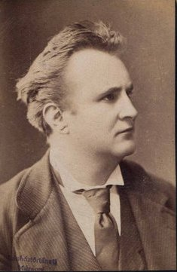
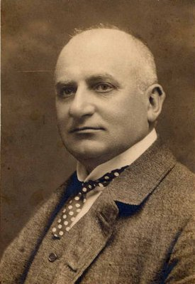
Szereplői
Éva: Jászai Mari (1850 – 1926)
A magyar színművészet egyik legelismertebb és jelentős alakja
Több mint 300 szerepet játszott élete során
Ádám: Nagy Imre
(1849 – 1893)
Kossuth Lajos keresztfia.
Egész életét a színészkedésnek
szentelte
A vígszínház szerződött színésze
Lucifer: Gyenes László
(1857 – 1924)
Színakadémia magasan elismert diákja volt.
A Nemzeti Színház szerződött színésze

Slide 4
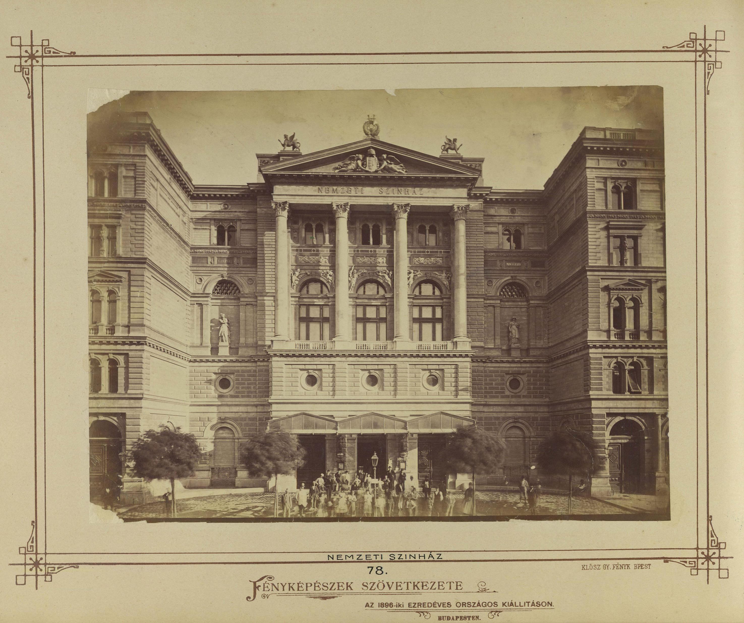
Színháztörténeti helyzet (1883)
A 19. század végén a magyar színház a nemzeti identitás erősítésének fontos eszköze volt, és a Nemzeti Színház a kulturális élet központjaként működött.

Slide 5
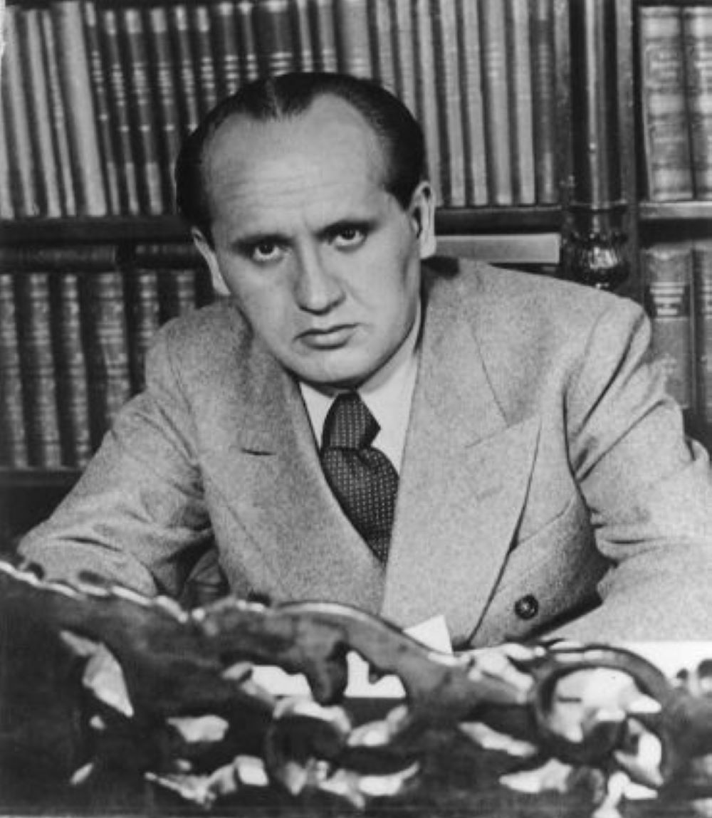
Németh Antal rendezése (1937)
Modernizáló, újító szemlélet
Erősebb filozófiai és pszichológiai hangsúly
Dinamikusabb színpadhasználat
Korszerűbb látványvilág

Slide 6
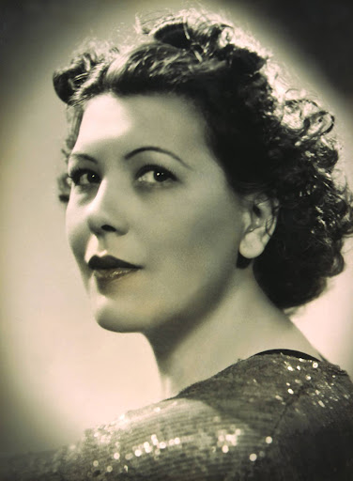
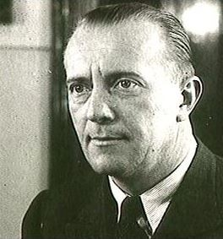
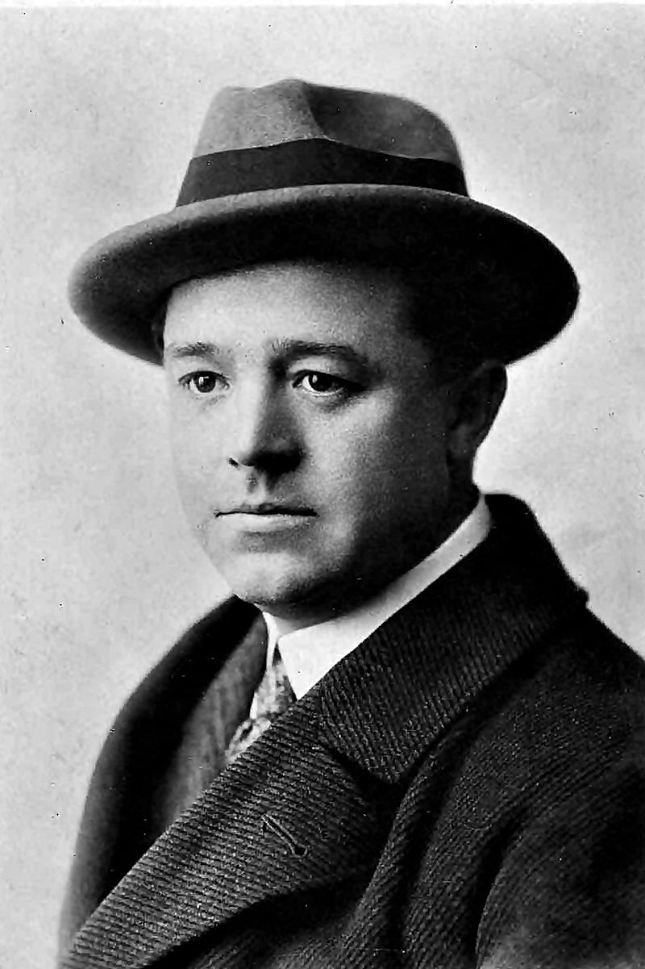
Szereplői
Éva: Tőkés Anna
(1903 – 1966)
A 20. század jelentős magyar színésznője, főként drámai szerepekben volt ismert
Éva szerepét érzékenyen és nőies finomsággal alakította
Ádám: Lehotay Árpád
(1896 – 1953)
A Nemzeti Színház meghatározó művésze, sok klasszikus szerepben játszott
Ádámként az emberi küzdelmet és belső vívódást hitelesen jelenítette meg
Lucifer: Csortos Gyula
(1883 – 1945)
Karizmatikus, erőteljes hangú színész, a korszak egyik kiemelkedő alakja
Luciferként ironikus és mély gondolkodású karaktert formált meg

Slide 7
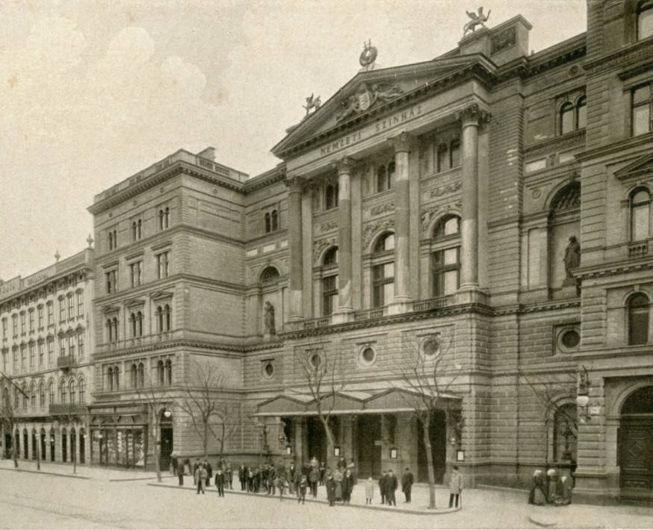
Színháztörténeti helyzet (1937)
A 20. század elején a színház megújuláson ment keresztül, amelyben a modern rendezői szemlélet és az európai hatások is egyre nagyobb szerepet kaptak.

Slide 8
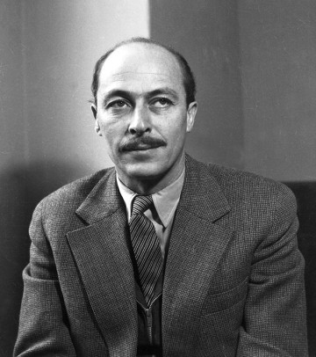
Gellért Endre rendezése (1955)
Realista és ideologikus értelmezés
Társadalmi mondanivaló hangsúlya
Erőteljes vizuális megoldások
A darab aktuális politikai olvasata

Slide 9
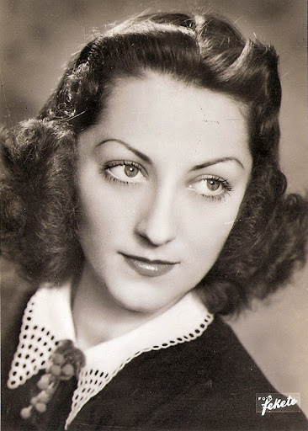
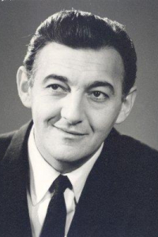
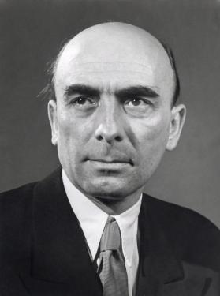
Szereplői
Éva: Lukács Margit
(1914 – 2002)
Kossuth-díjas színésznő, a Nemzeti Színház meghatározó tagja
Gyakran alakított erős, méltóságteljes női karaktereket
Ádám: Bessenyei Ferenc
(1919 – 2004)
A korszak egyik legnagyobb magyar színésze, erőteljes színpadi jelenléttel
Ádám szerepében az emberi küzdelmet és a történelem súlyát hangsúlyozta
Lucifer: Major Tamás
(1910 – 1986)
A Nemzeti Színház igazgatója is volt, nagy hatással a magyar színházra
Színészként és rendezőként is meghatározó alakja a korszaknak

Slide 10
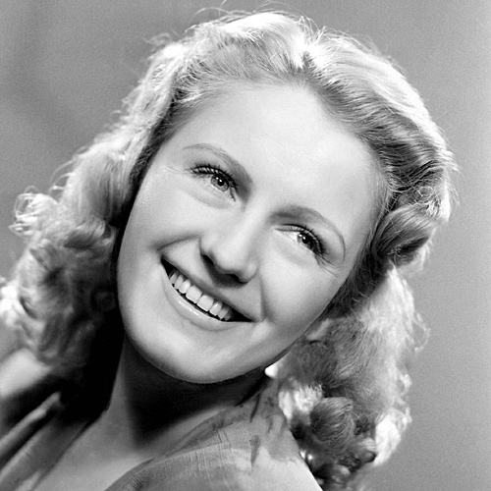
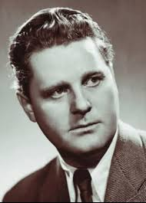
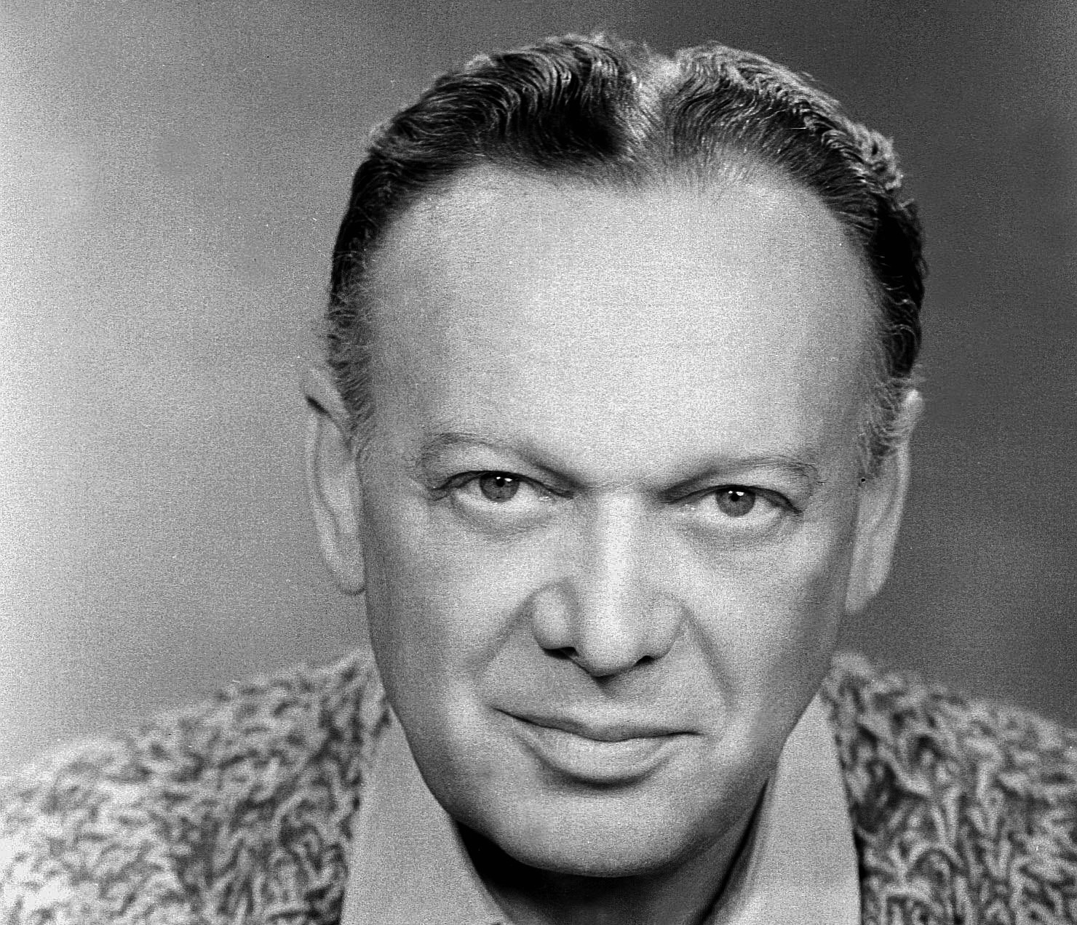
Szereplői
Éva: Szörényi Éva
(1917 – 2009)
Már fiatalon országos hírnevet szerzett film- és színpadi szerepeivel
A forradalom után külföldre emigrált, de itthon is legendává vált
Ádám: Básti Lajos
(1911 – 1977)
A 20. század egyik legnagyobb magyar színpadi színésze volt
Különösen híres volt klasszikus drámai szerepeiről és erőteljes hangjáról
Lucifer: Ungváry László
(1911 – 1982)
Karakterszínészként vált ismertté, sokféle szerepben bizonyított
Gyakran játszott történelmi és klasszikus darabokban

Slide 11
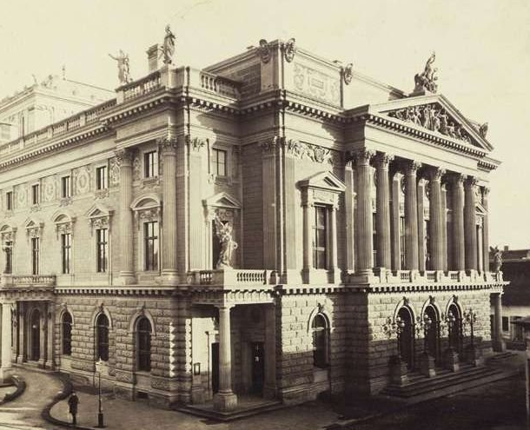
Színháztörténeti helyzet (1955)
A szocializmus idején a színház működését politikai és ideológiai elvárások befolyásolták, ami hatással volt az előadások értelmezésére is.

Slide 12
Köszönjük a figyelmet!

